Slide 1
Đồ họa máy tính Giới thiệu về HTML5 và WebGL
GV: Lý Quốc Ngọc
Nhóm: VPN
Lưu Thị Hồng Ngọc | 19127051
Hồ Thiên Phước | 19127517

Slide 2
So sánh WebL, OpenGL ES và OpenGL
 | WebGL | OpenGL | OpenGL ES
Khái niệm | Thư viện đồ hoạ cho web được dẫn xuất từ OpenGL ES (thư viện đồ họa 2D và 3D trên hệ thống nhúng: xe cơ giới, điện thoại, đồ điện tử) | Thông qua ngôn ngữ chéo và platfrom API để render vector graphic 2D và 3D | Phiênn bản OpenGL dành cho các hệ thốnng nhúng, tiêu biểu là thiết bị di động
Môi trường | Thường được sử dụng trên nền tảng browser và web | Thường được sử dụng trên nền tảng desktop | Thường được sử dụng trên nền tảng mobile
Ngôn ngữ | Java Script | C, C++, Python, Java | C/C++, Java, Kotlin
Tính năng | Ít tính năng | Nhiều tính năng hơn 2 cơ chế hoạt động còn lại. | Do là embedded của OpenGL nênn số lượng feature ít hơn. Hỗ trợ 1 số feature khác lập trình mobile tốt hơn
Pipeline | No fixed function pipeline | fixed function pipeline | x

Slide 3
HTML5
Thiết kế các trang web trực quan
Tạo ra các thư viện đồ họa giúp tạo ra các ứng dụng đồ thị, game trong cả môi trường 2D và 3D như những ứng dụng trên desktop thông qua Javascript.
Không cần sử dụng hay yêu cầu người dùng cài đặt bất kì thư viện nào

Slide 4
Cài đặt
Các công cụ sử dụng: Autodesk Maya, Vizi, …
Các cài đặt AutoDesk Maya 2013:
Tải file AutoDesk Maya 2013
Exporting the Maya Scene to COLLADA
Sau khi cài exporter, vào Plug-in Manager (Window → Settings/Preferences → Plug-in Manager) để xác nhận đã tải lên hay chưa

Slide 5
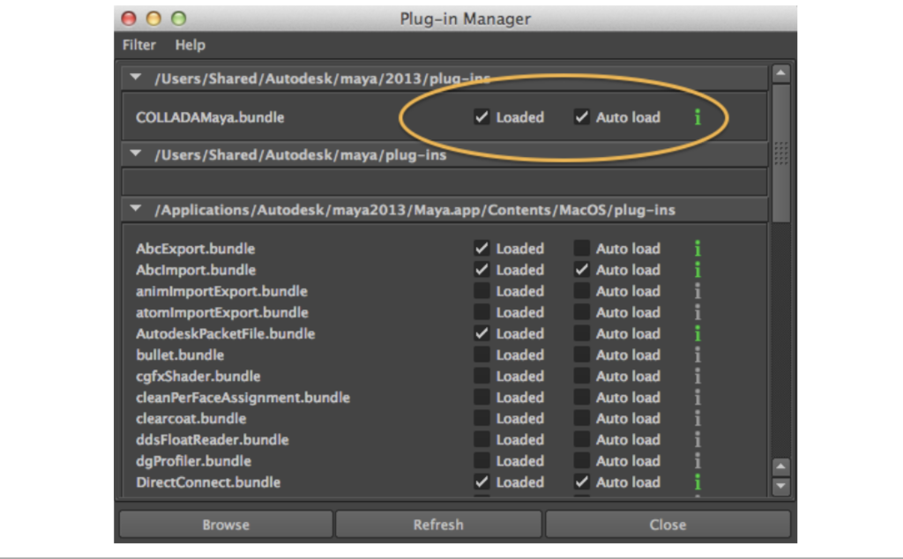

Slide 6
$ <path-to-converter>/collada2gltf -f futurgo.dae -d [option] export pass details converting:futurgo.dae ... as futurgo.json [shader]: futurgo0VS.glsl [shader]: futurgo0FS.glsl [shader]: futurgo2VS.glsl [shader]: futurgo2FS.glsl [shader]: futurgo4VS.glsl [shader]: futurgo4FS.glsl [completed conversion]
Chuyển COLLADA File sang glTF
Mở Terminal, gõ các dòng lệnh như sau

Slide 7
Cơ chế hoạt động

Slide 8
Bộ hàm thư viện quan trọng
Three.js
Để cài đặt Three.js, vào repository Github để tải về package https://github.com/mrdoob/three.js/

Slide 9
2D
Vẽ hình học (đoạn thẳng, cung tròn, Biezer)
Tô màu
Phép biến đổi (tịnh tiến, xoay, )

Slide 10
Vẽ đoạn thẳng
Ví dụ: hàm vẽ đoạn thẳng:
Trong đó x2, y2 là tọa độ điểm cuối của đoạn thẳng
function draw(canvas, context) { context.lineTo(x2, y2); }

Slide 11
Vẽ cung tròn
Ví dụ: hàm vẽ cung tròn:
Trong đó:
x,y là tọa độ tâm cung tròn
radius là bán kính cung tròn
startAngle, endAngle lần lượt là góc bắt đầu và góc kết thúc của cung tròn trên bán kính, tính từ trục dương của Ox
counterclockwise: biến Boolean, xác định chiều vẽ ngược chiều hay cùng chiều kim đồng hồ (mặc định là false, cùng chiều kim đồng hồ)
function draw(canvas, context){ context.arc(x, y, radius, startAngle, endAngle, bool counterclockwise); }

Slide 12
Vẽ đường cong Biezer
Ví dụ: hàm vẽ đường cong Biezer:
Trong đó:
x2,y2,x3,y3,x4,y4 lần lượt là các điểm thứ 2, 3, 4 của đường cong Biezer, điểm đầu tiên được xác định là điểm mới nhất trong thời điểm hiện tại, có thể thay đổi bằng cách sử dụng hàm moveto()
function draw(canvas, context){ context.bezierCurveTo(x2,y2,x3,y3,x4,y4); }

Slide 13
Tô màu
Ví dụ: hàm tô màu:
function draw(canvas, context){ context.fill(); }

Slide 14
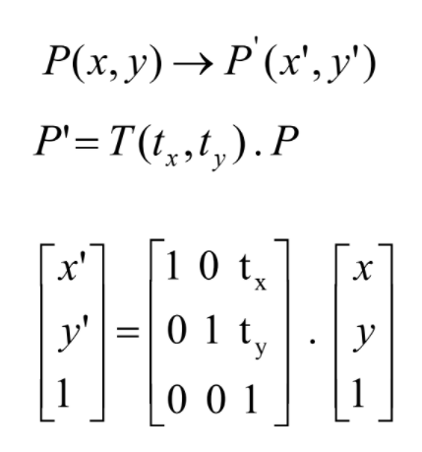
Phép biến đổi- tịnh tiến
Ví dụ: hàm tịnh tiến:
function draw(canvas, context){ context.translate(x, y); }

Slide 15
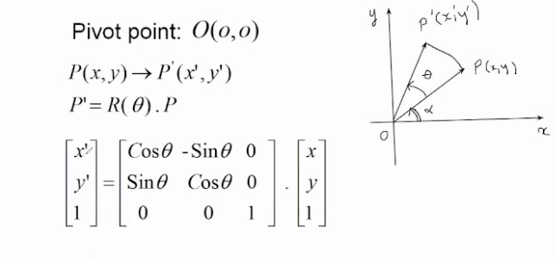
Phép biến đổi- xoay
Ví dụ: hàm xoay:
function draw(canvas, context){ context.rotate(angle); }

Slide 16
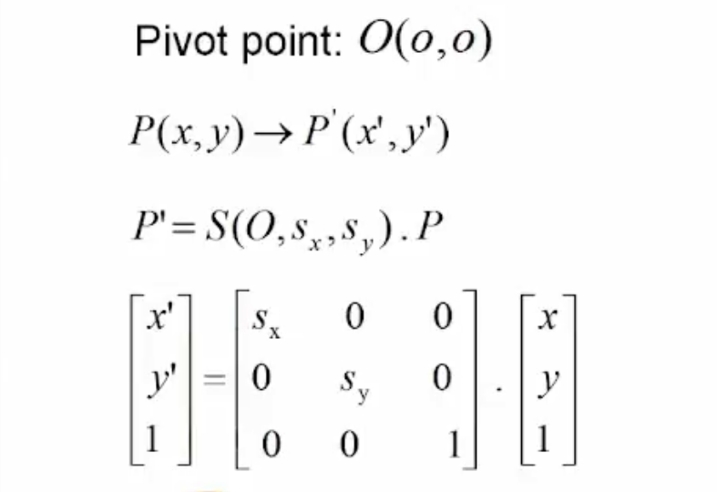
Phép biến đổi- co dãn
Ví dụ: hàm co dãn:
function draw(canvas, context){ context.scale(x,y); }

Slide 17
3D
Tạo đối tượng 3D
Hiển thị đối tượng 3D
Các phép biến đổi (tịnh tiến, xoay, co dãn)
Các phép chiếu (chiếu song song, chiếu bối cảnh, chiếu sáng, khử mặt khuất)

Slide 18
TẠO VÀ HIỂN THỊ ĐỐI TƯỢNG 3D
B1: Tạo cấu trúc dữ liệu gồm đỉnh, cạnh và các polygon. (Ví dụ: hàm đặc tả đối tượng)
B2: Xác định mặt phẳng chiếu (hướng nhìn, tọa độ camera).
var cube = {buffer:vertexBuffer, colorBuffer:colorBuffer, indices:cubeIndexBuffer, vertSize:3, nVerts:24, colorSize:4, nColors: 24, nIndices:36, primtype:gl.TRIANGLES};
// Add a camera so we can view the scene camera = new THREE.PerspectiveCamera( 45, canvas.width / canvas.height, 1, 4000 ); scene.add(camera);

Slide 19
TẠO VÀ HIỂN THỊ ĐỐI TƯỢNG 3D
B3: Xác định phép chiếu (song song, phối cảnh)
B4: Từ tọa độ thế giới thực, mép vào tọa độ màn hình
B5: Vẽ

Slide 20
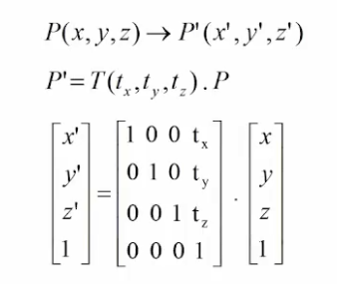
3D Phép biến đổi- tịnh tiến
.translate { -webkit-transform: translateX(20px) translateY(20px) translateZ(-100px); -moz-transform: translateX(20px) translateY(20px) translateZ(-100px); -o-transform: translateX(20px) translateY(20px) translateZ(-100px); transform: translateX(20px) translateY(20px) translateZ(-100px); }

Slide 21
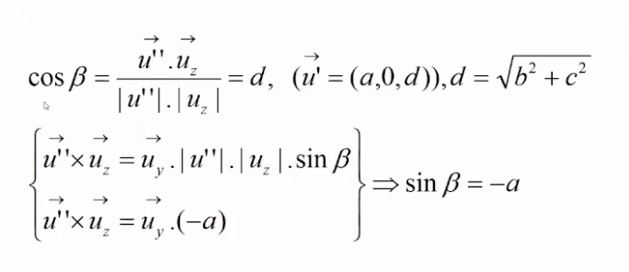
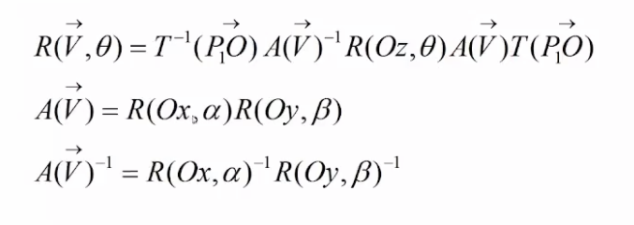
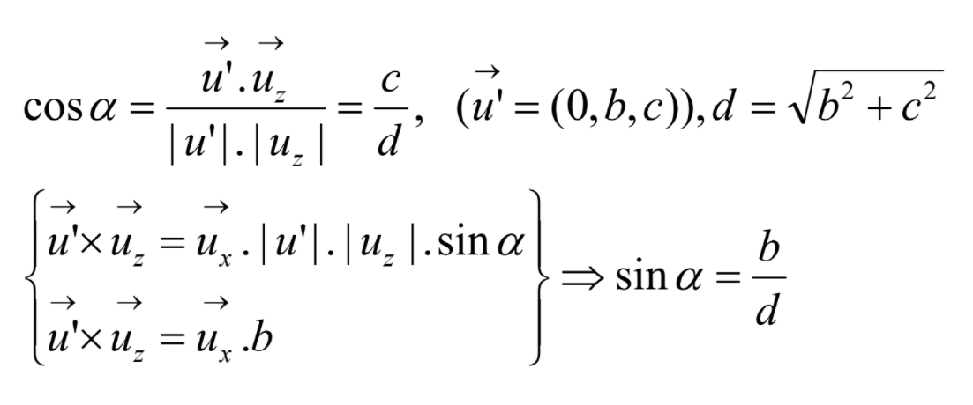
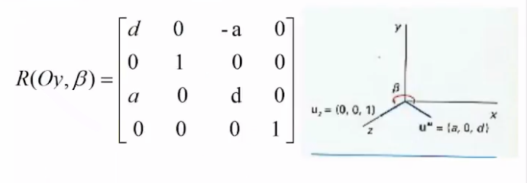
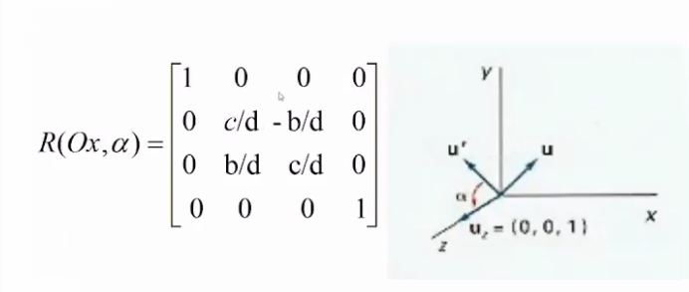
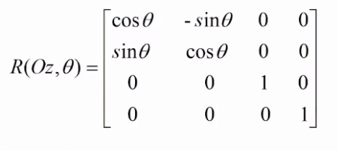
3D Phép biến đổi - xoay

Slide 22
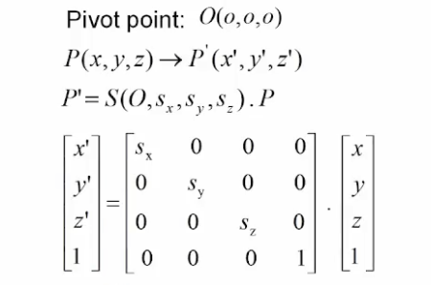
3D Phép biến đổi- co dãn
.scale { -webkit-transform: scaleX(1.25) scaleY(.75); -moz-transform: scaleX(1.25) scaleY(.75); -o-transform: scaleX(1.25) scaleY(.75); transform: scaleX(1.25) scaleY(.75); }

Slide 23
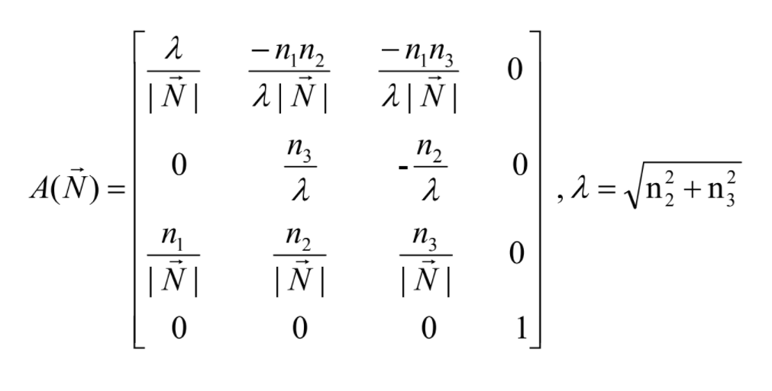
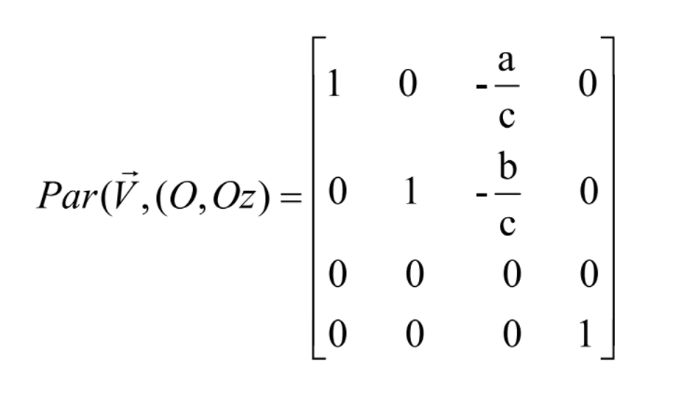
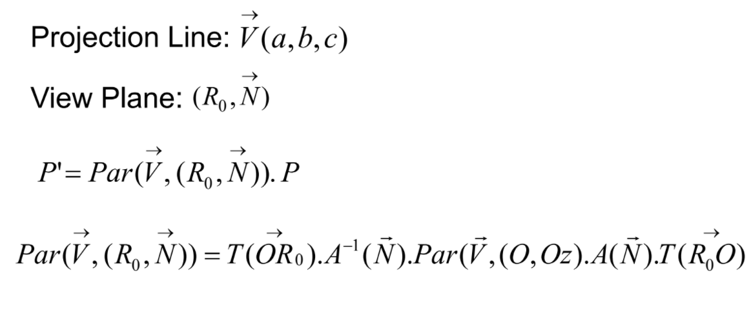
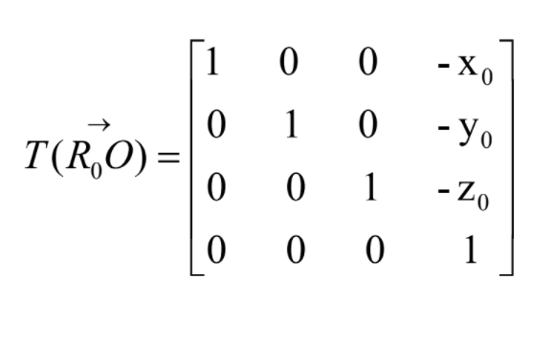
3D Phép chiếu - song song

Slide 24
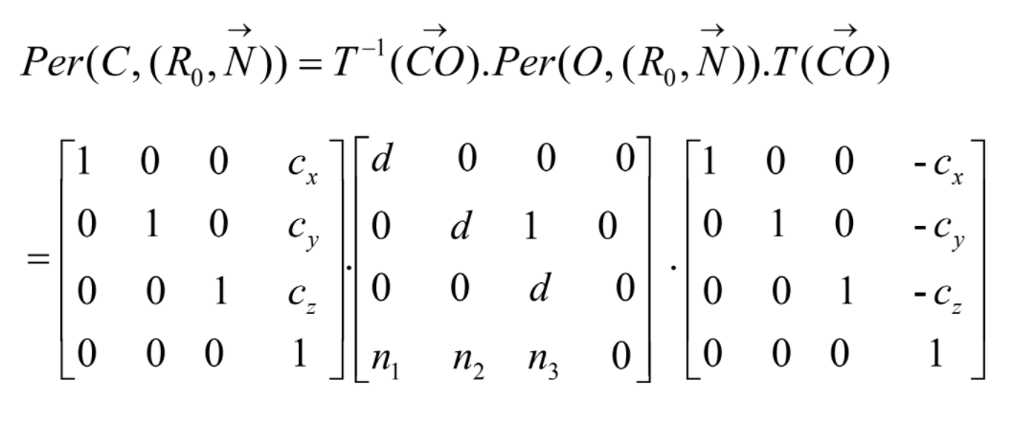
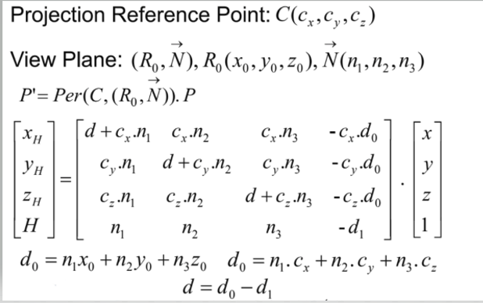
3D Phép chiếu - phối cảnh

Slide 25
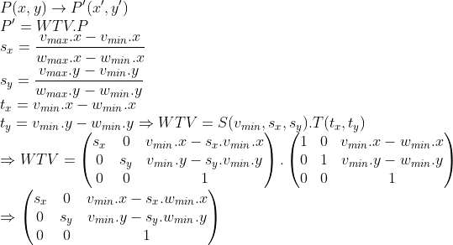
WinToView

Slide 26
Môi trường đồ họa

Slide 27
Render WebGL vào một trang hoặc ứng dụng
function initWebGL(canvas) { var gl = null; var msg = "Your browser does not support WebGL, " + "or it is not enabled by default."; try { gl = canvas.getContext("experimental-webgl"); } catch (e) { msg = "Error creating WebGL Context!: " + e.toString(); } if (!gl) { alert(msg); throw new Error(msg); } return gl; }
Gồm các bước:
B1: Tạo canvas và vẽ bằng context (Khởi động môi trường đồ họa)

Slide 28
Render WebGL vào một trang/ứng dụng
B2: Khởi tạo Viewport
function initViewport(gl, canvas) { gl.viewport(0, 0, canvas.width, canvas.height); }

Slide 29
Render WebGL vào một trang/ứng dụng
// Create the vertex data for a square to be drawn function createSquare(gl) { var vertexBuffer; vertexBuffer = gl.createBuffer(); gl.bindBuffer(gl.ARRAY_BUFFER, vertexBuffer); var verts = [ .5, .5, 0.0, -.5, .5, 0.0, .5, -.5, 0.0, -.5, -.5, 0.0 ]; gl.bufferData(gl.ARRAY_BUFFER, new Float32Array(verts), gl.STATIC_DRAW); var square = {buffer:vertexBuffer, vertSize:3, nVerts:4, primtype:gl.TRIANGLE_STRIP}; return square; }
B3: Tạo các buffer để render (Chuẩn bị dữ liệu tronng buffer)

Slide 30
Render WebGL vào một trang/ứng dụng
B4: Tạo một hoặc nhiều ma trận để xác định phép biến đổi từ vùng đệm đỉnh sang không gian màn hình (đẩy ra memory card, buffer màn hình)
function initMatrices(canvas) { // Create a model view matrix with camera at 0, 0, −3.333 var modelViewMatrix = mat4.create(); mat4.translate(modelViewMatrix, modelViewMatrix, [0, 0, −3.333]); // Create a project matrix with 45 degree field of view var projectionMatrix = mat4.create(); mat4.perspective(projectionMatrix, Math.PI / 4, canvas.width / canvas.height, 1, 10000); }

Slide 31
Render WebGL vào một trang/ứng dụng
function createShader(gl, str, type) { var shader; if (type == "fragment") {// pixel màu của mỗi đỉnh sau khi biến đổi shader = gl.createShader(gl.FRAGMENT_SHADER); } else if (type == "vertex") {// chuyển toạ độ object thành kgian hiển thị 2D shader = gl.createShader(gl.VERTEX_SHADER); } else { return null; } gl.shaderSource(shader, str); gl.compileShader(shader); if (!gl.getShaderParameter(shader, gl.COMPILE_STATUS)) { alert(gl.getShaderInfoLog(shader)); return null; }return shader; }
B5: Tạo một hoặc nhiều shader để thực hiện thuật toán vẽ.

Slide 32
Render WebGL vào một trang/ứng dụng
function initShader(gl) { // load and compile the fragment and vertex shader var fragmentShader = createShader(gl, fragmentShaderSource, "fragment"); var vertexShader = createShader(gl, vertexShaderSource, "vertex"); // link them together into a new program var shaderProgram = gl.createProgram(); gl.attachShader(shaderProgram, vertexShader); gl.attachShader(shaderProgram, fragmentShader); gl.linkProgram(shaderProgram); // get pointers to the shader params var shaderVertexPositionAttribute = gl.getAttribLocation(shaderProgram, "vertexPos"); gl.enableVertexAttribArray(shaderVertexPositionAttribute); var shaderProjectionMatrixUniform = gl.getUniformLocation(shaderProgram, "projectionMatrix"); var shaderModelViewMatrixUniform = gl.getUniformLocation(shaderProgram, "modelViewMatrix"); if (!gl.getProgramParameter(shaderProgram, gl.LINK_STATUS)) { alert("Could not initialise shaders"); } }
B6: Khởi tạo shader với các tham số.

Slide 33
Render WebGL vào một trang/ứng dụng
function draw(gl, obj) { // clear the background (with black) gl.clearColor(0.0, 0.0, 0.0, 1.0); gl.clear(gl.COLOR_BUFFER_BIT); // set the vertex buffer to be drawn gl.bindBuffer(gl.ARRAY_BUFFER, obj.buffer); // set the shader to use gl.useProgram(shaderProgram); // connect up the shader parameters: vertex position // and projection/model matrices gl.vertexAttribPointer(shaderVertexPositionAttribute, obj.vertSize, gl.FLOAT, false, 0, 0); gl.uniformMatrix4fv(shaderProjectionMatrixUniform, false, projectionMatrix); gl.uniformMatrix4fv(shaderModelViewMatrixUniform, false, modelViewMatrix); // draw the object gl.drawArrays(obj.primtype, 0, obj.nVerts); }
B7: Vẽ

Slide 34
Cảm ơn thầy và các bạn đã lắng nghe

